Slide 1
ОПРЕДЕЛЕНИЕ УДЕЛЬНОГО ЭЛЕКТРИЧЕСКОГО СОПРОТИВЛЕНИЯ ПРИ РЕШЕНИИ КАРСТОЛОГИЧЕСКИХ ЗАДАЧ В УСЛОВИЯХ УРБАНИЗИРОВАННЫХ ТЕРРИТОРИЙ ПЕРМСКОГО КРАЯ
Министерство науки и высшего образования Российской Федерации
Федеральное государственное автономное образовательное учреждение
высшего образования
ПЕРМСКИЙ ГОСУДАРСТВЕННЫЙ НАЦИОНАЛЬНЫЙ ИССЛЕДОВАТЕЛЬСКИЙ УНИВЕРСИТЕТ
Научный руководитель: д.ф.-м.н., профессор, Долгаль А.C.
Автор доклада:
Авторы статьи:
Презентацию подготовил:
Петросян Р.Н.
Петросян Р.Н., Гинзбург Е.А., Зотин Н.А.
Гинзбург Е.А.
Пермь, 2023

Slide 2
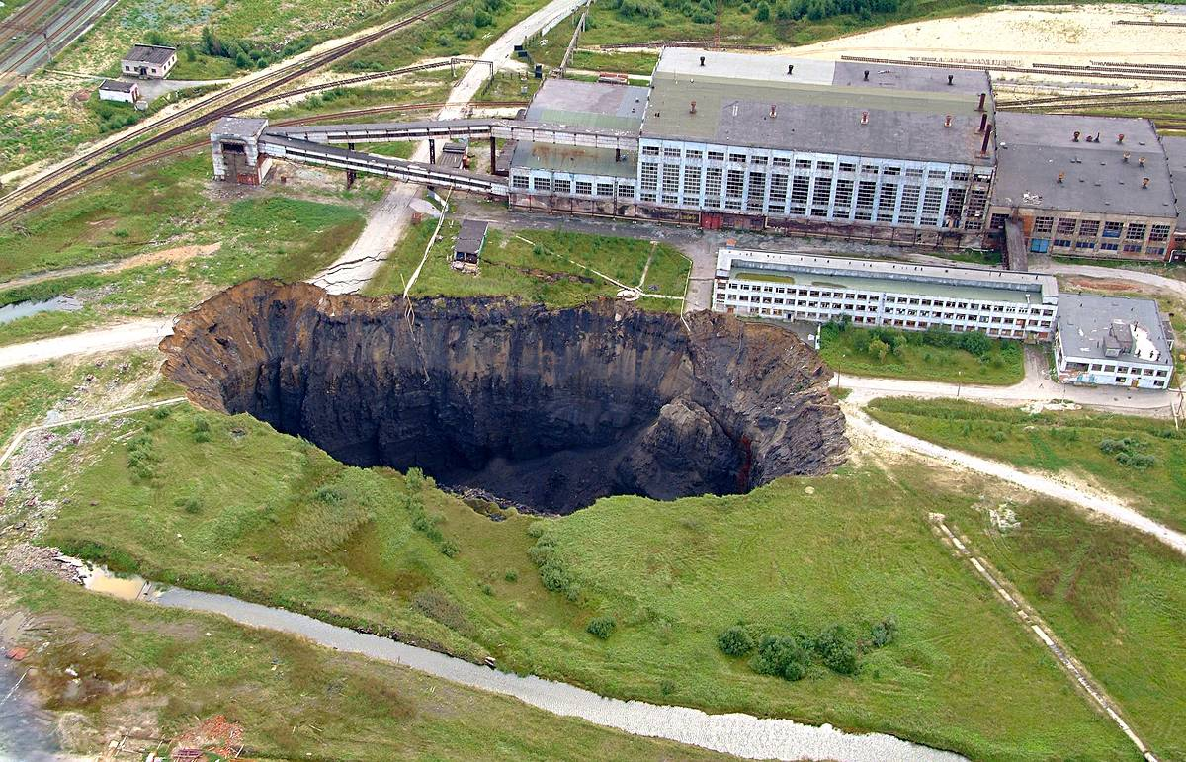
Карст как опасный геологический процесс
Карст – это процесс химического и механи-ческого воздействия под-земных вод, выража-ющийся в выщелачивании горных пород и последующем вымывании накопленных частиц. Только на Урале, по данным геологического картирования раствор-имые в воде, или карстующиеся породы, занимают около 45 процентов территории
https://tourweek.ru/blogs/3549991
Провал в г. Березники
В случае развития карста в горных породах могут образоваться воронки, полости, провалы и иные опасные формы карстопроявления. Таким образом, карст можно отнести к наиболее опасным геологическим процессам, которые могут представлять угрозу для жизни человека и его хозяйственной деятельности

Slide 3
Изучение карстовых процессов
Изучение карста геолого-геофизическими методами необходимо для прогнозирования направления и интенсивности развития данного процесса
Для мониторинга карстовых процессов используется комплекс мероприятий, направленных на изучение литологического, минералогического составов и пр.
К таким мероприятиям относят геофизические исследования, в частности методы электроразведки постоянного тока, направленные на изучение пространственного распределения электрических свойств исследуемого участка

Slide 4
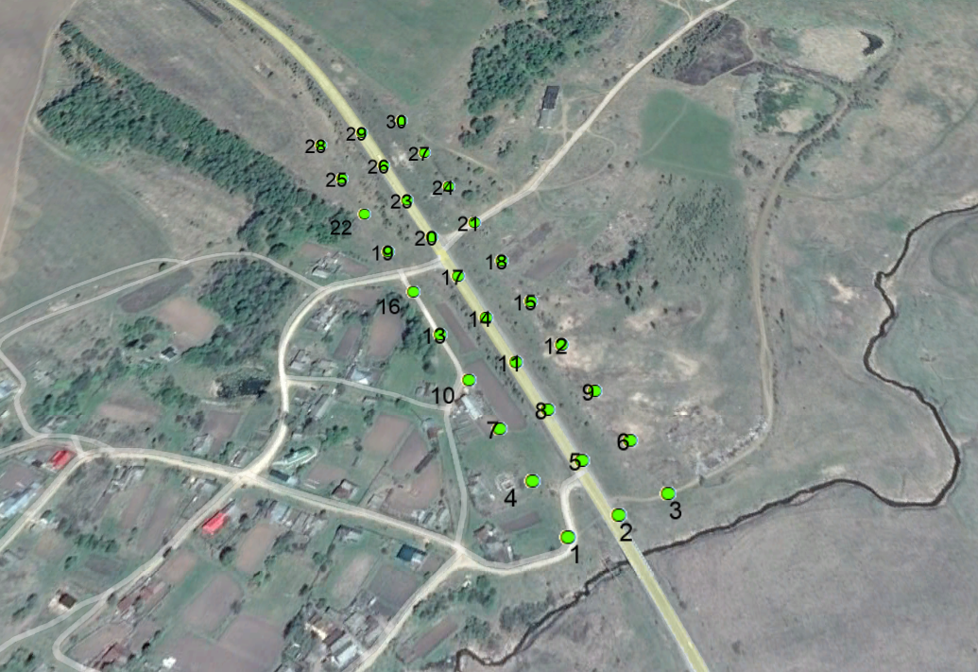
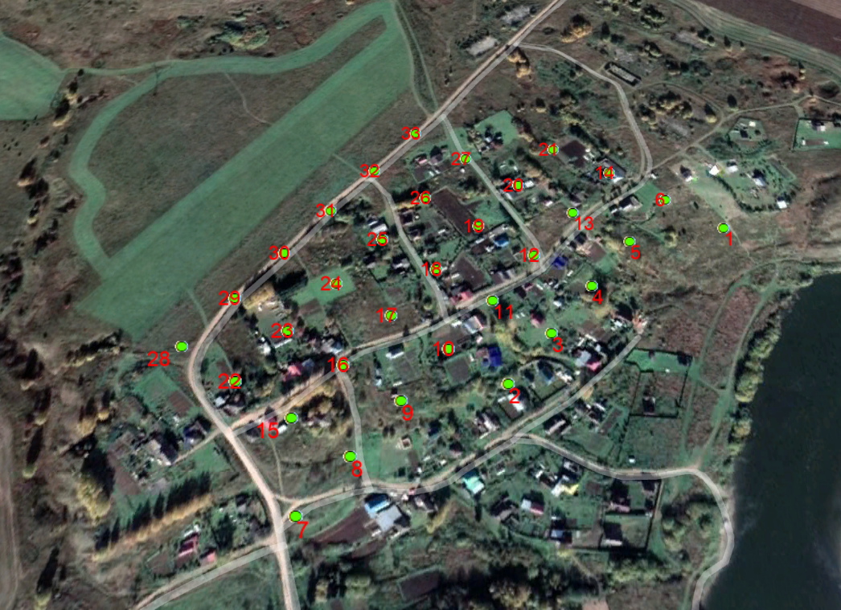
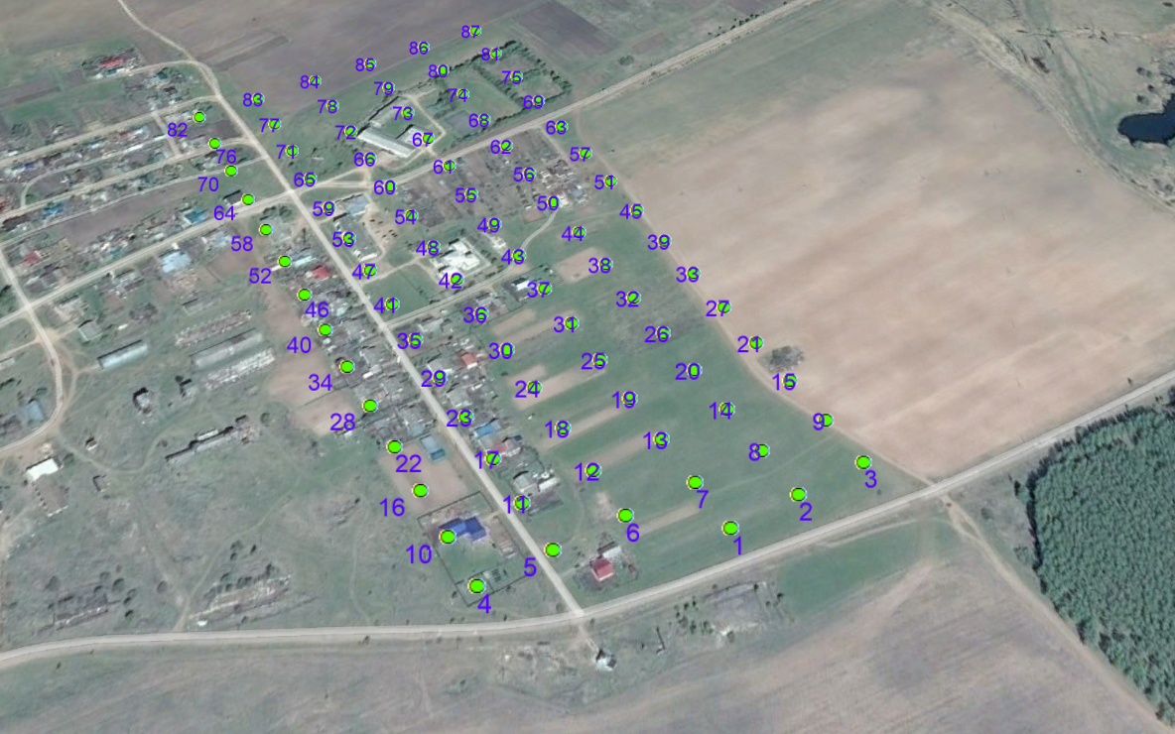
Местоположение и характеристика районов
По результатам бурения выявлены горные породы, которые могут быть подвержены распространению карста.
с. Зарубино
д. Заспалово
д. Кочебахтино
с. Шляпники

Slide 5
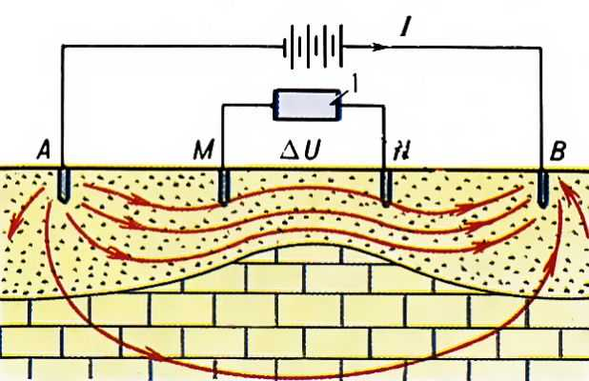
Геофизические работы
Профильные электроразведочные работы
ВЭЗ, АВмакс до 500,0 м
Разрезы удельных сопротивлений
Статистический анализ данных
Карты распределения УЭС
Гистограмма распределения
https://dic.academic.ru/dic.nsf/enc_geolog/4764

Slide 6
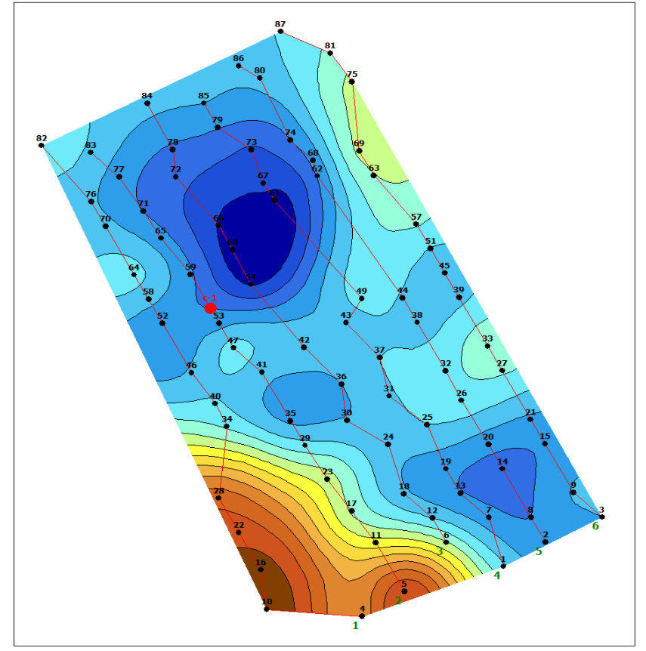
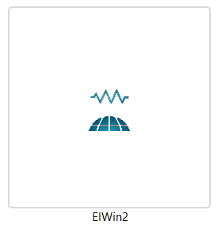
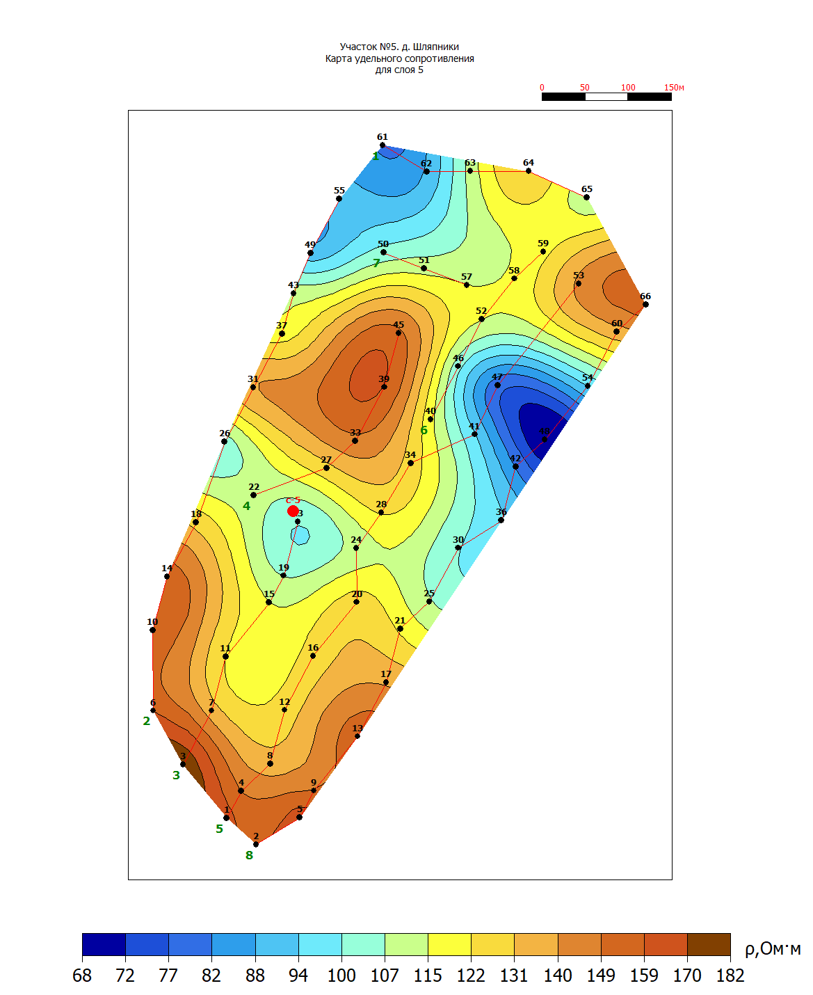
Карты распределения УЭС для кровли ангидритов
д. Заспалово
с. Шляпники
д. Кочебахтино
с. Зарубино

Slide 7
Статистический анализ данных
В целях выявления общих закономерностей распределения УЭС в слое ангидритов проведен статистический анализ данных, как для каждого участка работ по отдельности, так и по всем вместе взятым участкам работ, путем вычисления статистических параметров для всего массива значений УЭС
 | Заспалово | Зарубино | Кочебахтино | Шляпники | Обобщенные
Минимальные значения УЭС, Омм | 85,00 | 31,90 | 94,00 | 10,50 | 10,50
Максимальные значения УЭС, Омм | 880,00 | 460,00 | 327,00 | 271,00 | 880,00
Средние значения УЭС, Омм | 253,20 | 100,58 | 200,13 | 116,95 | 142,68
Стандартное отклонение σ, Омм | 199,81 | 69,08 | 61,52 | 61,54 | 112,02
Медиана, Омм | 185,00 | 81,00 | 204,50 | 113,00 | 111,00

Slide 8
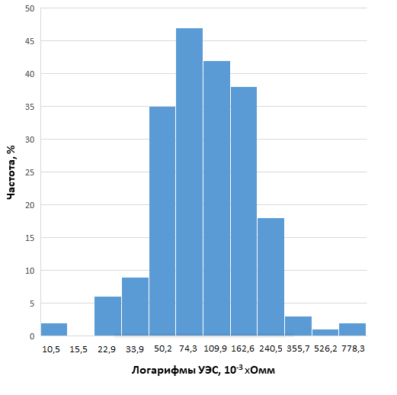
Гистограмма распределения УЭС

Slide 9
Статистически значимые значения УЭС
Оценки диапазонов значений, полученные путем логарифмирования значений УЭС, составили от 60,0 до 221,0 Омм, от 31,9 до 380,0 Омм и от 28,6 до 800,0 Омм для доверительных интервалов шириной ±1σ, ±2σ и ±3σ, соответственно. В эти диапазоны попали 71,9%, 94,6% и 98,5% всех исходных данных по слою ангидритов, соответственно
Этим подтверждается близость эмпирического распределения к нормальному закону. Представленная методика позволяет исключить выбросы в значениях УЭС и определять диапазоны статистически значимых значений этого параметра
 | Логарифмы УЭС |  |  | УЭС
Доверительный интервал | ±1 σ | ±2 σ | ±3 σ | ±1 σ | ±2 σ | ±3 σ
Среднее УЭС, Омм | 2,06 |  |  | 114
Нижняя граница, Омм | 1,78 | 1,49 | 1,21 | 60,0 | 31,9 | 28,6,
Верхняя граница, Омм | 2,34 | 2,63 | 2,91 | 221,0 | 380,0 | 800,0

Slide 10
СПАСИБО ЗА ВНИМАНИЕ!
Министерство науки и высшего образования Российской Федерации
Федеральное государственное автономное образовательное учреждение
высшего образования
ПЕРМСКИЙ ГОСУДАРСТВЕННЫЙ НАЦИОНАЛЬНЫЙ ИССЛЕДОВАТЕЛЬСКИЙ УНИВЕРСИТЕТ
Научный руководитель: д.ф.-м.н., профессор, Долгаль А.C.
Автор доклада:
Авторы статьи:
Презентацию подготовил:
Петросян Р.Н.
Петросян Р.Н., Гинзбург Е.А., Зотин Н.А.
Гинзбург Е.А.
Пермь, 2023

